Slide 1


Профессиональное развитие педагогических
работников на основе результатов оценки
профессиональных дефицитов и потребностей
Серебрякова А.В., эксперт ЦНППМ
Аксиненко О.С., тьютор ЦНППМ
Смирнова О.В., специалист по УМР ЦНППМ
13.03.2024

Slide 2
Новые возможности диагностики
профессиональных дефицитов педагогических
работников и управленческих кадров
Аксиненко О.С., тьютор ЦНППМ

Slide 3


ДИАГНОСТИКА УРОВНЯ ЗНАНИЙ, ФОРМИРУЮЩИХ ПРОФЕССИОНАЛЬНЫЕ КОМПЕТЕНЦИИ
НОРМАТИВНЫЕ ДОКУМЕНТЫ
документы
Распоряжение Министерства просвещения Российской Федерации от 15.12.2022 №Р-303 «О внесении изменений в Концепцию создания единой федеральной системы научно-методического сопровождения педагогических работников и управленческих кадров, утвержденную распоряжением Министерства просвещения Российской Федерации от 16 декабря 2020 г. №Р-174»
Распоряжение Министерства просвещения Российской Федерации от 27.08.2021 №Р-201 «Об утверждении методических рекомендаций по порядку и формам диагностики профессиональных дефицитов педагогических работников и управленческих кадров образовательных организаций с возможностью получения индивидуального плана»
Распоряжение Департамента общего образования Томской области от 31.01.2024 №6128-р «Об утверждении плана мероприятий по научно-методическому сопровождению педагогических работников и управленческих кадров Томской области на 2024 год»
Приказ ТОИПКРО от 21.06.2023 №84-ос «О признании утратившим силу приказа ТОИПКРО от 17.03.2021 №13-ос "О формировании фонда оценочных средств для проведения входного контроля слушателей" и об утверждении порядка проведения диагностики профессиональных дефицитов педагогических работников и управленческих кадров Томской области»
Приказ ТОИПКРО от 22.06.2023 №86-ос «Об утверждении требований к контрольно-измерительным материалам диагностики профессиональных дефицитов педагогических работников и управленческих кадров Томской области»
Приказ ТОИПКРО от 09.08.2023 №99-ос «О внесении изменения в приказ ТОИПКРО от 31.01.2022 №25-ос "Об утверждении Положения об индивидуальном образовательном маршруте для педагогических работников и управленческих кадров»

Slide 4
ДИАГНОСТИКА УРОВНЯ ЗНАНИЙ, ФОРМИРУЮЩИХ ПРОФЕССИОНАЛЬНЫЕ КОМПЕТЕНЦИИ
Диагностика проводится посредством выполнения диагностической работы с использованием стандартизированного инструментария, спроектированного для:
Цифровая
Коммуникативная
Предметная (по предметам)
Методическая (СОШ, ДОО, начальные классы, по предметам)
Психолого-педагогическая
В области воспитания
По функциональной грамотности
УПРАВЛЕНЧЕСКИЕ КАДРЫ
Цифровая
Коммуникативная
Управленческая (СОШ, ДОО)
ПЕДАГОГИЧЕСКИЕ РАБОТНИКИ
Блоки профессиональных компетенций:
Профессиональный стандарт
«Педагог (педагогическая деятельность в сфере дошкольного, начального общего, основного общего, среднего общего образования) (воспитатель, учитель)»
«Специалист в области воспитания»
«Руководитель образовательной организации (управление дошкольной образовательной организацией и общеобразовательной организацией)»

Slide 5
ДИАГНОСТИКА УРОВНЯ ЗНАНИЙ, ФОРМИРУЮЩИХ ПРОФЕССИОНАЛЬНЫЕ КОМПЕТЕНЦИИ
Методическая компетенция
планирование учебной деятельности (содержание ФГОС соответствующего уровня общего образования; содержание рабочей программы учебного предмета) (МК-1)
оценка образовательного результата (принципы и методика разработки средств (инструментов) оценки образовательных результатов обучающихся; реализация педагогического оценивания) (МК-2)
применение современных педагогических технологий (МК-3)
применение инклюзивных технологий (МК-4)
Предметная компетенция
знания и умения, связанные с преподаваемым предметом (ПК-1)
знания и умения, связанные с преподаваемым предметом и направленные на решение задач повышенного уровня (ПК-2)
Психолого-педагогическая компетенция
знание возрастной психологии и применение знаний на практике (ППК-1)
знание учебно-познавательной и коммуникативной деятельности обучающихся (ППК-2)
организация образовательного процесса с детьми с разными образовательными потребностями (ППК-3)
Компетенция в области воспитания
знание теории образования, методологии организации воспитательной деятельности (ВК-1)
знание нормативно – правового обеспечения воспитательной деятельности (ВК-2)
знание технологии организации воспитательной работы (ВК-3)
Цифровая компетенция
использование цифровых образовательных инструментов в организации/ управлении образовательного процесса и в процессе взаимодействия с участниками образовательных отношений (ЦК-1)
соблюдение цифровой безопасности и культуры работы с данными (ЦК-2)
Коммуникативная компетенция
умение строить конструктивное межличностное взаимодействие с коллегами, с руководством и подчиненными (партнерское общение) (КК-1)
умение моделировать и регулировать свое поведение и поведение собеседника в различных деловых ситуациях (КК-2)
готовность решать профессиональные и личностные проблемы (принимать решения, анализировать, формулировать, обсуждать и разрешать проблемы) (КК-3)
умение вести деловую коммуникацию (КК-4)
Управленческая компетенция
управление образовательной деятельностью образовательной организации (УК-1)
администрирование деятельности образовательной организации (УК-2)
управление развитием образовательной организации (УК-3)
управление взаимодействием образовательной организации с участниками образовательных отношений и социальными партнерами (УК-4)

Slide 6
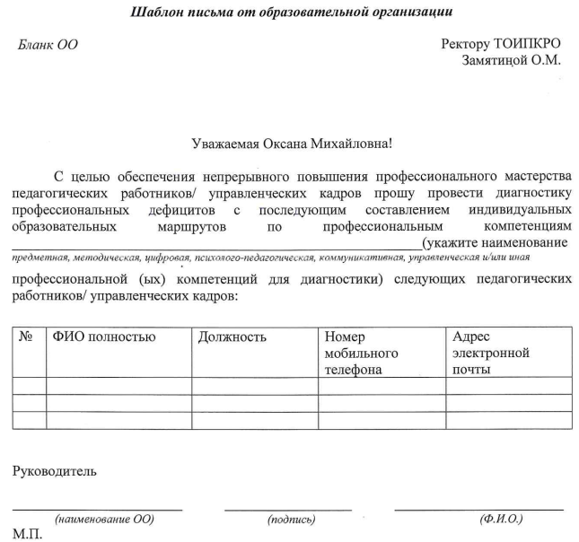

ДИАГНОСТИКА УРОВНЯ ЗНАНИЙ, ФОРМИРУЮЩИХ ПРОФЕССИОНАЛЬНЫЕ КОМПЕТЕНЦИИ
Диагностика
в рамках КПК
по заявке от МОУО, ОО, работника
всероссийские/ региональные мониторинговые исследования
ФЕДЕРАЛЬНЫЙ УРОВЕНЬ:
  Оценка предметных и методических компетенций учителей (ФИОКО)
РЕГИОНАЛЬНЫЙ УРОВЕНЬ:
  Региональная диагностика предметных и методических затруднений педагогических работников общеобразовательных организаций
  (ЦОКО ТОИПКРО)
  Региональный мониторинг оценки эффективности деятельности руководителей общеобразовательных организаций
  (КУО ТОИПКРО)
входная/
контрольная
Порядок проведения диагностики
Приказ ТОИПКРО
от 21.06.2023 №84-ос
sdo.toipkro.ru

Slide 7
ДИАГНОСТИКА УРОВНЯ ЗНАНИЙ, ФОРМИРУЮЩИХ ПРОФЕССИОНАЛЬНЫЕ КОМПЕТЕНЦИИ
ИНСТРУМЕНТАРИЙ - тест
ФОРМЫ ТЕСТОВЫХ ЗАДАНИЙ
задания закрытой формы, на которые требуется выбрать один правильный ответ
задания закрытой формы, на которые необходимо выбрать все правильные ответы
задания открытой формы, на которые необходимо дать краткий ответ
задания на установление соответствия
задания на установление последовательности
10 – 15
заданий
Конструкция тестового задания
Инструкция
Текст задания
Дистракторы
Правильный ответ(ы)
Критерии оценивания
используется дихотомическая система оценивания заданий 0 – 1 (правильно - неправильно)
Независимая экспертиза
эксперты имеют:
высшее профильное образование
стаж в профильном направлении не менее 5 лет
опыт экспертной деятельности

Slide 8
ДИАГНОСТИКА УРОВНЯ ЗНАНИЙ, ФОРМИРУЮЩИХ ПРОФЕССИОНАЛЬНЫЕ КОМПЕТЕНЦИИ
ПРИМЕР: методическая компетенция
Карта дефицитов
№ п/п | Дата прохождения тестирования | Фамилия, Имя, Отчество | Муниципалитет | Место работы (полное наименование образовательной организации) | Должность | Преподаваемый предмет | Контактный телефон | Адрес электронной почты
МК-1 | МК-1 (1.1.) | МК-1 (1.2.) | МК-2 | МК-2 | МК-2 | МК-3 | МК-3 (3.1.) | МК-3 (3.2.) | МК-3 | МК-4 | МК-4 | набрано баллов | max баллов | % ВЫПОЛНЕНИЯ В РАЗРЕЗЕ КОМПЕТЕНЦИЙ |  |  |  | % выполнения общий | ИНТЕРПРЕТАЦИЯ В РАЗРЕЗЕ КОМПЕТЕНЦИЙ |  |  |  | интерпретация общего уровня
1 | 2.1. | 2.2. | 3 | 4 | 5 | 6 | 7.1. | 7.2. | 8 | 9 | 10 |  |  | МК-1 | МК-2 | МК-3 | МК-4 |  | МК-1 | МК-2 | МК-3 | МК-4
0 | нет вопроса | 1 | 1 | 1 | 0 | 0 | 1 | нет вопроса | 0 | 0 | 1 | 5 | 10 | 50,00 | 66,67 | 33,33 | 50,00 | 50,00 | нестабильно | стабильно | нестабильно | нестабильно | нестабильно
ИОМ: Блок 1
Компетенция | Интерпретация результата
Методическая | Знания, формирующие компетенцию, проявляются нестабильно относительно уровня понимания (50%) Рекомендовано систематизировать знания в области: планирования учебной деятельности (содержание ФГОС соответствующего уровня общего образования; содержание рабочей программы учебного предмета) (МК-1) (50%) оценки образовательного результата (принципы и методика разработки средств (инструментов) оценки образовательных результатов обучающихся; реализация педагогического оценивания) (МК-2) (66,67%) применения современных педагогических технологий (МК-3) (33,33%) применения инклюзивных технологий (МК-4) (50%)
ИНТЕРПРЕТАЦИЯ РЕЗУЛЬТАТОВ
Уровневый подход:
от 0% до 30% - знания, формирующие компетенцию, находятся на этапе усвоения (осмысления)
от 31% до 65% - знания, формирующие компетенцию, проявляются нестабильно относительно уровня понимания
от 66% до 100% - знания, формирующие компетенцию, проявляются стабильно относительно уровня понимания

Slide 9
Анализ профессиональных дефицитов педагогов
и управленческих кадров Томской области в 2023 году.
Результаты мониторинга оценки компетенций.
Смирнова Ольга Викторовна,
специалист по УМР ЦНППМ (ТОИПКРО, г. Томск)

Slide 10
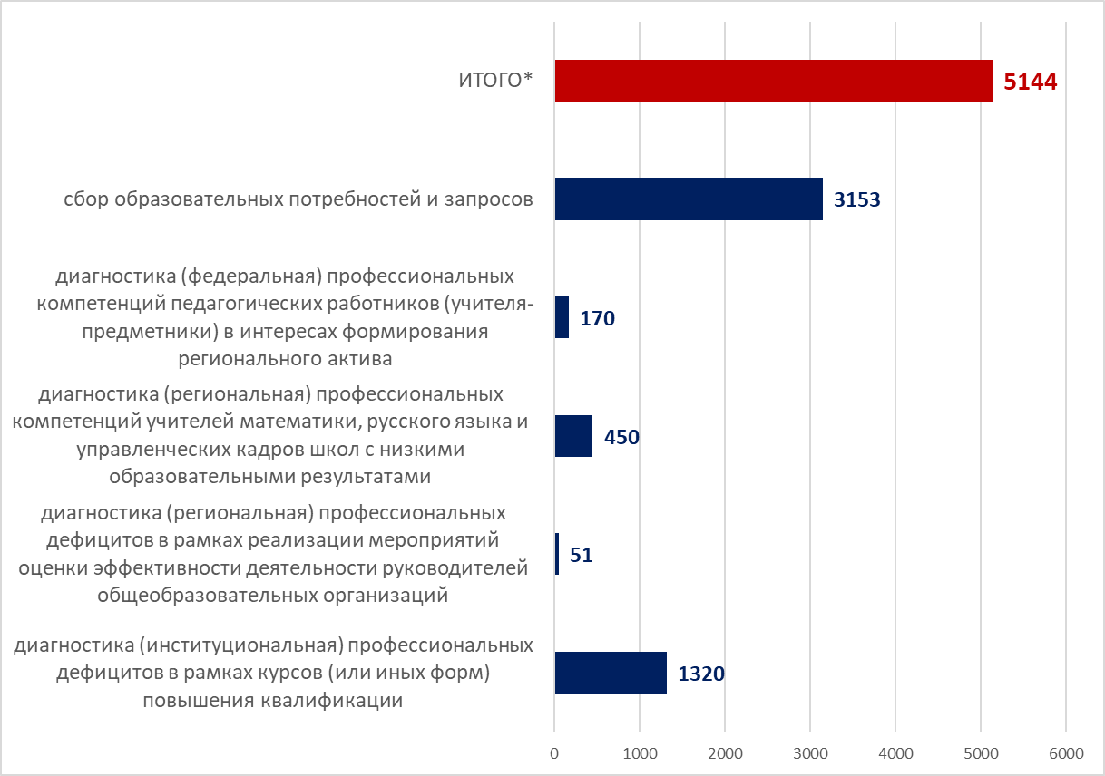

Мониторинг оценки профессиональных компетенций
Система диагностических процедур в 2023 году
* Не уникальных случаев, а фактическое количество участников процедур
СИСТЕМНОСТЬ
(соответствие
содержания
и цели)

Slide 11
Анализ профессиональных компетенций
Статистика по итогам диагностических процедур в 2023 году
СИСТЕМНОСТЬ
(соответствие
содержания
и цели)

Slide 12
Анализ профессиональных компетенций
Институциональная диагностика (ТОИПКРО) в рамках КПК
Средняя доля (%) выполнения заданий диагностики профессиональных дефицитов участниками диагностики относительно профессиональных компетенций
Средняя доля (%) участников диагностики относительно уровней проявления знаний, формирующих компетенцию
СИСТЕМНОСТЬ
(соответствие
содержания
и цели)

Slide 13
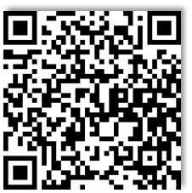

Анализ профессиональных компетенций
Институциональная диагностика (ТОИПКРО) в рамках КПК
ОСНОВНЫЕ ЗАТРУДНЕНИЯ
ПЕДРАБОТНИКИ:
Использование возможностей ЦОС в учебном процессе
Осуществление разработки и выбора эффективных инструментов (средств) для объективной оценки образовательных результатов
Планирование образовательного (учебного, воспитательного) процесса на основе содержания актуальных нормативно-правовых документов в области образования
УПРАВЛЕНЧЕСКИЕ КАДРЫ:
Управление развитием образовательной организации
Знание правовой системы РФ и правильного применения нормы права
СИСТЕМНОСТЬ
(соответствие
содержания
и цели)

Slide 14


Анализ профессиональных компетенций
Диагностика профессиональных компетенций
учителей математики, русского языка и управленческих кадров ШНОР
ОСНОВНЫЕ ЗАТРУДНЕНИЯ
ПРЕПОДАВАТЕЛИ:
- русский язык «Текст. Логико-смысловые отношения между предложениями (фрагментами) речи»;
- математика «Функции и графики» (5-9 кл.), «Решение задач с использованием свойств чисел и систем счисления, делимости, долей и частей, процентов, модулей чисел» (10-11 кл.).
УПРАВЛЕНЧЕСКИЕ КАДРЫ:
управление развитием ОО
СИСТЕМНОСТЬ
(соответствие
содержания
и цели)

Slide 15


Анализ профессиональных компетенций
Исследование «Сбор образовательных потребностей педагогических работников и управленческих кадров»
ОСНОВНЫЕ ЗАТРУДНЕНИЯ ПЕДАГОГИЧЕСКИХ РАБОТНИКОВ
Наименование раздела | Затруднения
Профессиональные умения | Педагоги ДОО: Моделирование методов, приемов и инструментов для достижения образовательных результатов детьми с ОВЗ. Педагоги СОШ: - Организация образовательного процесса с низкомотивированными/слабоуспевающими обучающимися. Педагоги ДО: - Применение современных образовательных моделей, обеспечивающих применение обучающимися полученных знаний, навыков в практической деятельности (социальные проекты, волонтерство, хакатоны, дискуссионные клубы и т.д.).
Владение педтехнологиями | Педагоги ДОО, педагоги СОШ, педагоги ДО: - Технологию проблемного обучения (в том числе технологии развития критического, творческого мышлений).
Личные затруднения | Педагоги ДОО: - Составлении/оформлении документов, моделирующих образовательный процесс (календарное планирование, программы на основе ФОП, моделирование занятий и т.п.). Педагоги СОШ/ООШ: Функциональная грамотность; Критериальное оценивание. Педагоги ДО: - Моделирование рабочей документации педагога дополнительного образования, в том числе работа с грантовыми документами.
СИСТЕМНОСТЬ
(соответствие
содержания
и цели)

Slide 16
Анализ профессиональных компетенций
Исследование «Сбор образовательных потребностей педагогических работников и управленческих кадров»
ОСНОВНЫЕ ЗАТРУДНЕНИЯ руководителей ОО
Наименование раздела | Затруднения
Профессиональные умения | - управление инклюзией; - владение навыками управления проектами; - владение навыками тайм-менеджмента; - управление организацией в условиях цифровизации, развитие цифровой образовательной среды; - владение навыками организационного и стратегического планирования.
Профессиональные трудности | - управление конфликтами; - навыки публичных выступлений; - технологии привлечения сторонних ресурсов (фандрайзинг); - реализация ВСОКО; - организация методической работы в образовательной организации, в частности работа с молодыми педагогами (инструменты «закрепляемости» педагогов в учреждении).
СИСТЕМНОСТЬ
(соответствие
содержания
и цели)

Slide 17

Возможность «расширения» профессионального пространства с использованием ресурсов РСНМС
Возможность подобрать актуальные мероприятия/события, запланированные в ТОИПКРО на основании анализа мониторинга оценки профессиональных компетенций.
Возможность управленческим командам/руководителям на основе аналитических отчетов ЦНППМ (о результатах различных мониторингов) проводить коррекционную работу/планировать деятельность в направлении «развитие кадрового потенциала».
Возможность провести независимую диагностику профессиональных компетенций (по выбору из уже имеющихся в системе или по запросу заказчика: физического лица, руководителя ОО, муниципалитета) и получить интерпретацию (анализ) результатов
Возможность педагогу получить проект индивидуального образовательного маршрута, разработанного на основе диагностики профессиональных компетенций, с перечнем мероприятий, материалов, которые могут помочь в компенсации выявленных дефицитов, и/или совершенствовать профициты.
По результатам диагностических процедур педагогу быть рекомендованным для включения в экспертные сообщества, систему наставничества и т.п. (вовлечение в экспертную деятельность).
Возможность получить адресное сопровождение (после прохождения обучения по программе ДПО) со стороны тьюторов ЦНППМ.
Возможность размещения в региональном банке лучших образовательных практик конкретного методического продукта (по итогам конкурсных испытаний, участия в конференциях, ведения инновационной работы и успешной педагогической практики).
Возможность участия в инновационной деятельности (в том числе в качестве площадок ФИП, ФЭП).
Возможность вовлечения в конкурсное движение деятельность и в работу педагогических сообществ.
Возможность продвижения продуктивных практик, актуальных направлений (личных, коллективных).

Slide 18
Результаты мониторинга сайтов
образовательных организаций Томской области
Серебрякова А.В., эксперт ЦНППМ

Slide 19
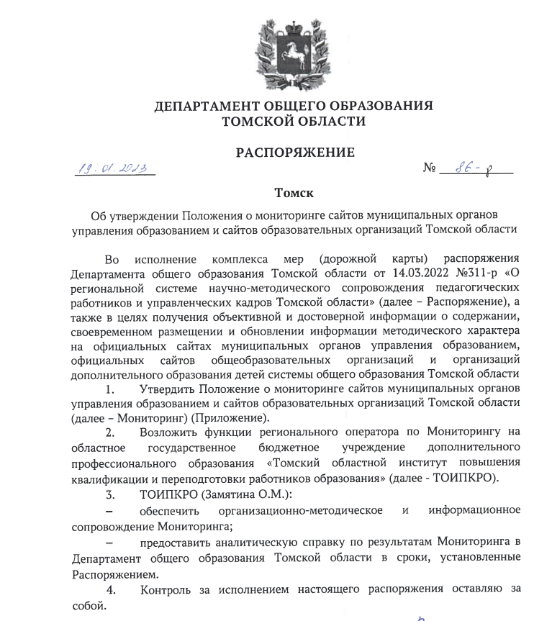
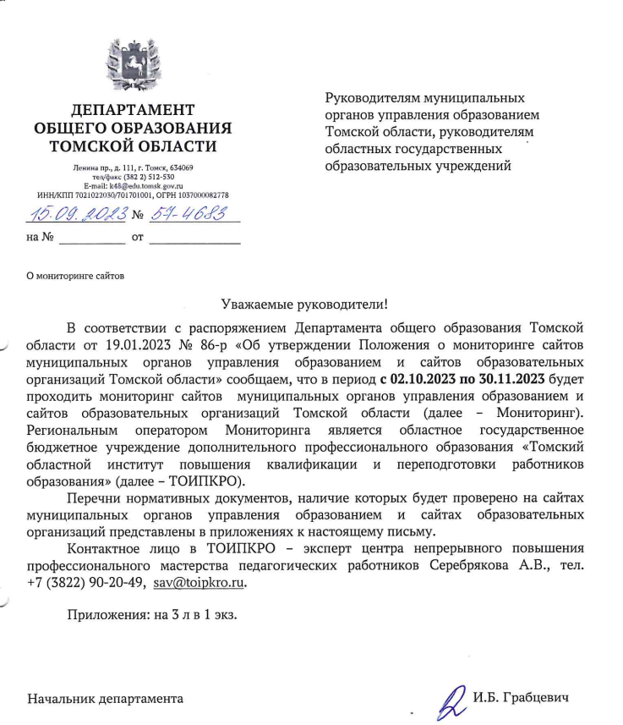
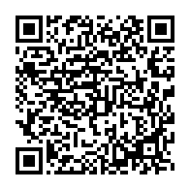
Мониторинг сайтов муниципальных органов управления образования и сайтов образовательных организаций Томской области
Сроки: октябрь – декабрь 2023 года
https://lyl.su/KyoI

Slide 20

Результаты мониторинга сайтов муниципальных органов управления образования и сайтов образовательных организаций Томской области
Наполняемость
сайтов МОУО
Наполняемость
сайтов ОО
Наполняемость
сайтов ДО
https://quick.apkpro.ru/poll/56198

Slide 21

ПРИГЛАШАЕМ !

Slide 22
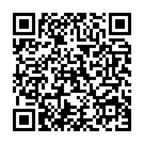


ПРИГЛАШАЕМ К СОТРУДНИЧЕСТВУ!
Канал ЦНППМ
в Telegram
https://t.me/cnppm_toipkro
ЦНППМ на сайте ТОИПКРО
https://toipkro.ru/departments/
centr-nepreryvnogo-povysheniya-37/

